Slide 1
Chemieübergreifende Transfer Learning für die Vorhersage der Batteriekapazität von Li-Ion-Batterien

Slide 2
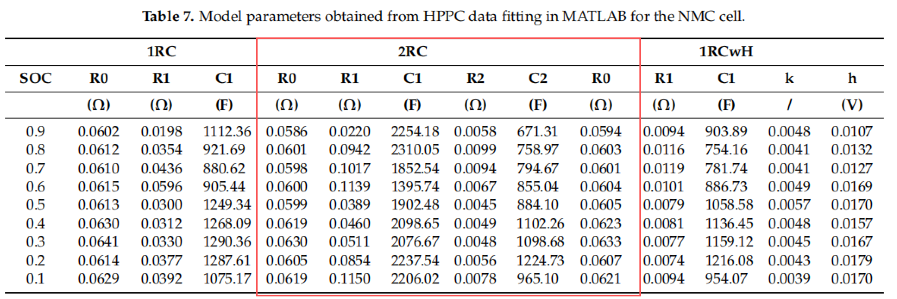
2RC参数-Comparative Study of Equivalent Circuit Models Performance in Four Common Lithium-Ion Batteries: LFP, NMC, LMO, NCA
电池体系 | 厂商 / 型号 | 标称容量 | 标称电压
LFP 磷酸铁锂 | K2 Energy Solutions LFP26650P | 2600 mAh | 3.20 V
NMC 镍锰钴酸锂 | Samsung SDI INR18650-20S | 2000 mAh | 3.60 V
LMO 锰酸锂 | EFEST IMR18650V1 | 2600 mAh | 3.70 V
NCA 镍钴铝酸锂 | Panasonic NCR18650B | 3200 mAh | 3.60 V

Slide 3
2RC参数-Comparative Study of Equivalent Circuit Models Performance in Four Common Lithium-Ion Batteries: LFP, NMC, LMO, NCA
文献采用的是等效电路模型参数辨识方法。它比较了三种 ECM：
一阶 RC 模型，1RC；
二阶 RC 模型，2RC；
带滞后的一阶 RC 模型，1RC with hysteresis。
参数辨识流程包括三步：
容量测试：用 1C 充放电循环确认电池实际容量；
SOC–OCV 测试：用 C/25 小电流充放电建立 SOC 与开路电压 OCV 的关系；
HPPC 脉冲测试：在不同 SOC 下施加放电脉冲、静置、充电脉冲，用电压响应辨识 R0、R1、R2、C1、C2。
随后，作者使用 MATLAB 中的 nlinfit 非线性最小二乘拟合方法，基于 HPPC 测得的电流和电压数据拟合 ECM 参数。

Slide 4
热学参数-Low-effort determination of heat capacity and thermal conductivity for cylindrical 18650 and 21700 lithium-ion cells
文献采用改进的Bryden热参数辨识方法:
1.用正弦交流电流给电芯内部产热;
2.在两种不同风速下加热/冷却电芯;
3.测量电芯壳体温度响应;
4.根据温升和热时间常数反算:C_{cell}, R_{in}, R_{out}
5.进一步结合CT扫描和二维FEM模型，将Rin转换为径向导热系数。
工况:
温度:约10°C、25°C、40°C
S0C:约10%/33%/70%
每个状态重复4-10次
风速:0.6 m/s与3.1 m/s
加热电流:18650为3.35A,21700为3.5A
电池 | 型号 | 正极 / 负极 | 容量
18650 | LG Chem INR18650 MJ1 | NMC811 / 硅-石墨 | 3.35 Ah
21700 | LG Chem INR21700 M50T | NMC811 / 硅-石墨 | 4.85 Ah

Slide 5
热学参数-Low-effort determination of heat capacity and thermal conductivity for cylindrical 18650 and 21700 lithium-ion cells
电池 | (C_{cell}) / (C_{th}) | (R_{in}) / 内部 (R_{th}) | 说明
18650 | 42.2–44.9 J/K | 0.347–0.467 K/W | 随温度升高，热容增加
外部热阻R_{out}也有具体值，与风速/冷却条件有关:
18650 的 R_{out} 约为 13.2-14.4 K/W 与4.1-4.3 K/W;

Slide 6
本周计划
代码

Slide 7
Aufschlüsselung des Kapazitätsverlusts

